Slide 1
Беспроводное устройство управления «Умный куб»
Кафедра «Инфокоммуникационные технологии»
Студенты КЭ-310: Манилкин А.А., Глебец А.Л.,
Головлев М.О., Иваненков В.А.
Научный руководитель:
старший преподаватель кафедры ИКТ, Пискорский Д.С.

Slide 2
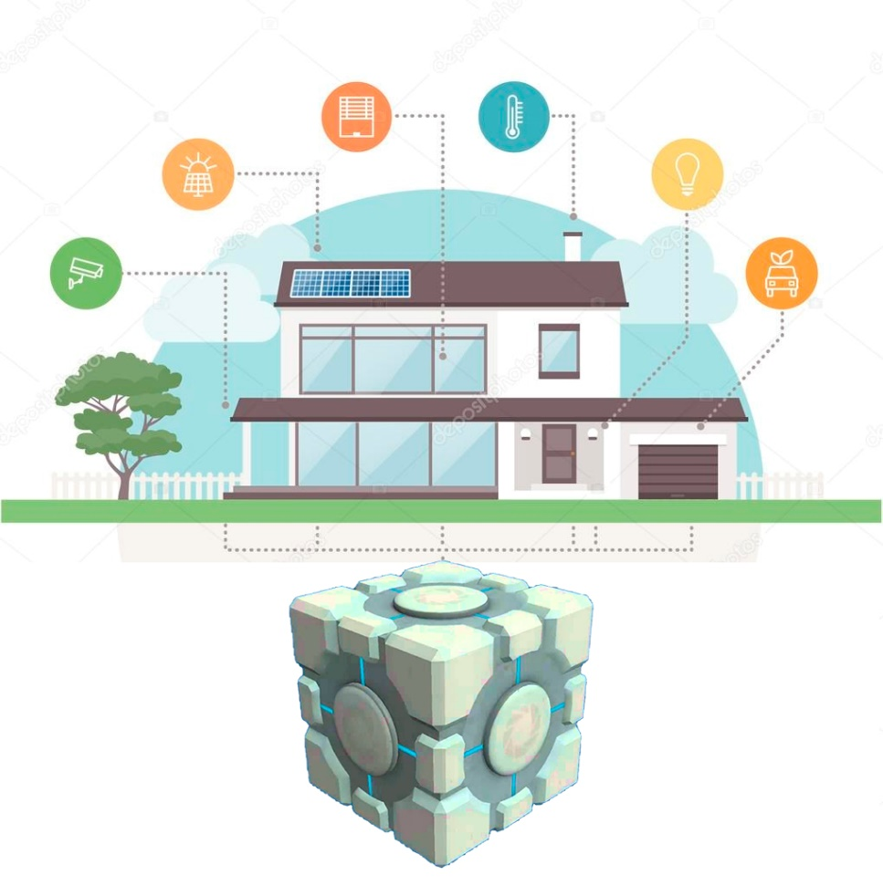
Цель проекта
Разработка беспроводного устройства управления элементами системы “Умный дом” реализованного в виде куба.
Управление устройствами осуществляется с помощью жестов, например, вращением или встряхиванием куба, а также, с помощью сенсорных кнопок расположенных на гранях куба.
Переключение между управляемыми устройствами осуществляется путем переворота куба соответствующей гранью вверх.
_______________________________
Размер куба: ориентировочно 6х6 см.
Вес: ориентировочно 250-350 гр.
Беспроводной интерфейс: Wi-Fi.
Умный куб

Slide 3
Функционал куба
В текущей версии «Умного куба» реализован следующий функционал:
Функционал куба | Жесты куба
Установка и снятие охранной сигнализации по нажатию сенсорной кнопки на соответствующей грани куба;
Управление освещением (включение/отключение, изменение яркости);
Управление шторами (поднятие/опускание штор полностью и на заданную пользователем высоту);
Управление умной розеткой (включение/отключение).

Slide 4
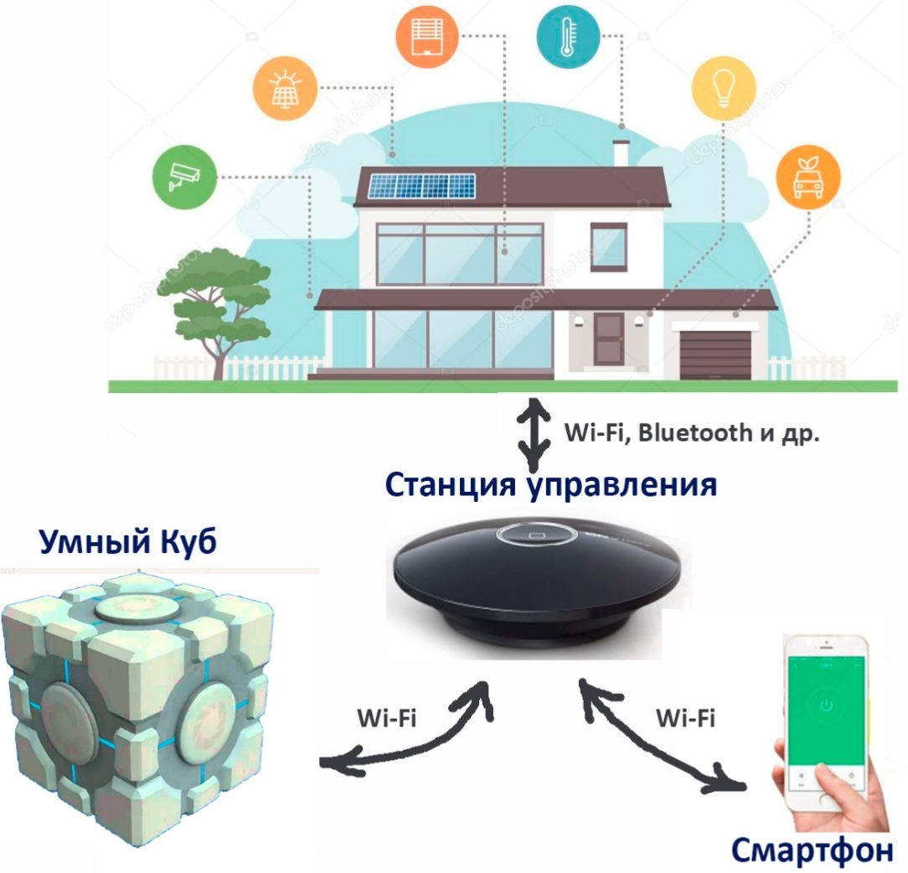
Техническая реализация
Между кубом и управляемыми устройствами предусмотрена специальная станция управления.
Станция управления:
Несет основную вычислительную нагрузку по управлению и контролю за элементами системы «Умного дома».
Позволяет, с помощью смартфона настроить или согласовать грани куба с управляемыми устройствами
Поддерживает различные интерфейсы управления устройствами.

Slide 5
Функциональная схема
Пять граней куба типовые, и предназначены для управления «умными устройствами».
Шестая грань куба предназначена для беспроводной зарядки.
Микроконтроллер служит:
- для определения текущего состояния куба;
- формирования команд и отправки их на рабочую станцию;
- приема данных о текущем состоянии подключенных устройств;
- светового и звукового оповещения пользователя

Slide 6
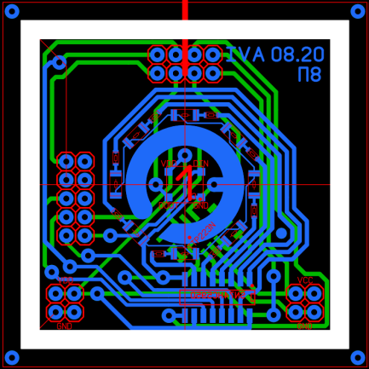
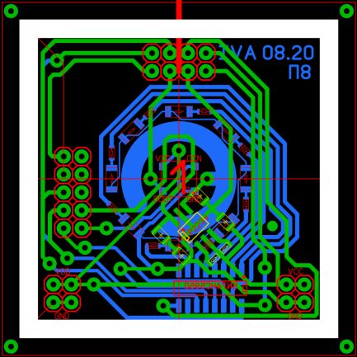
Ход выполнения работ
по проекту «Умного куба»
Собран «Умный куб»
Разработана печатная плата куба
Изготовлена печатная плата куба
Разработано программное обеспечение
1) для микроконтроллера куба;
2) для станции управления;
3) для контроллеров исполняющих устройств;
4) приложения для смартфона по настройке станции управления.

Slide 7
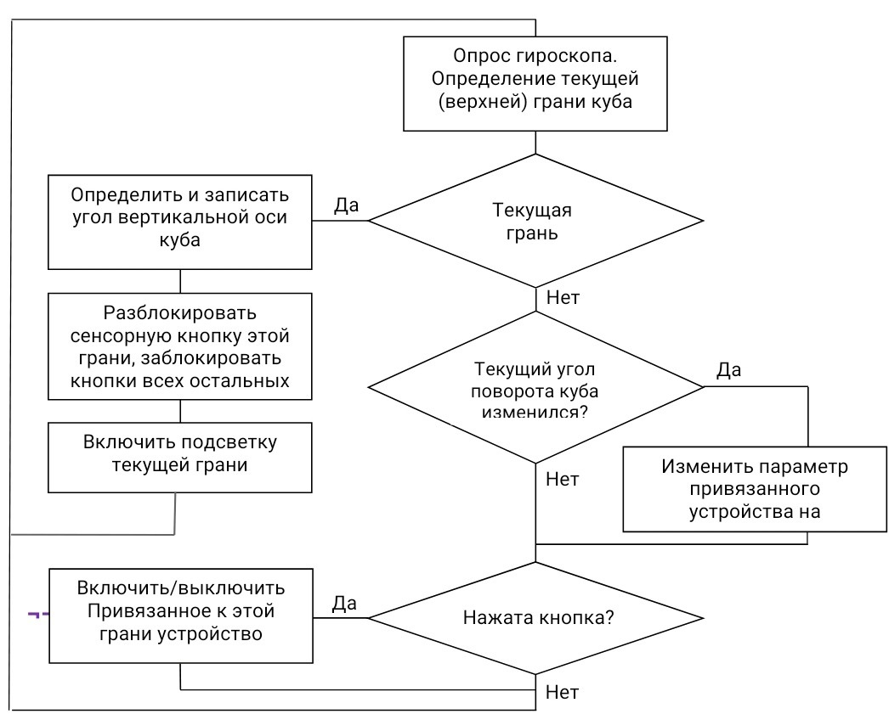
Программное обеспечение
Упрощенный алгоритм работы ПО «Умного куба»
Программное обеспечение «Умного куба» решает следующие задачи:
Установка соединения со станцией управления по интерфейсу wi-fi;
Определение активной (верхней) грани куба(соответствующей управляемому устройству);
Определение угла поворота вокруг вертикальной оси;
Отслеживание нажатия кнопки;
Управление индикаторами обратной связи.

Slide 8
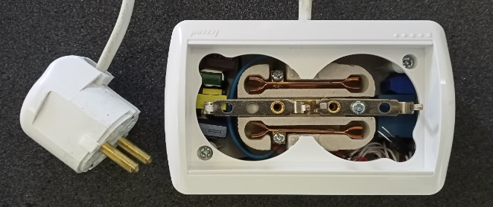
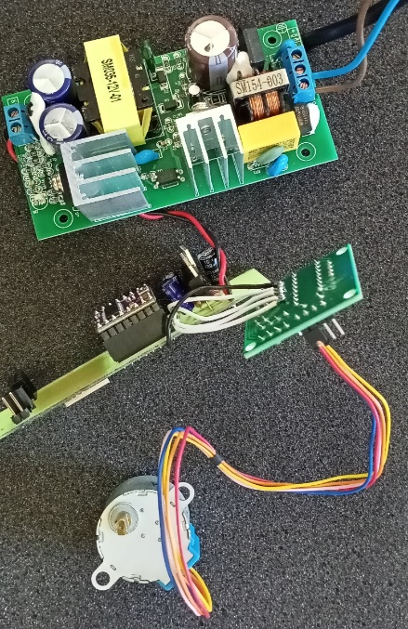
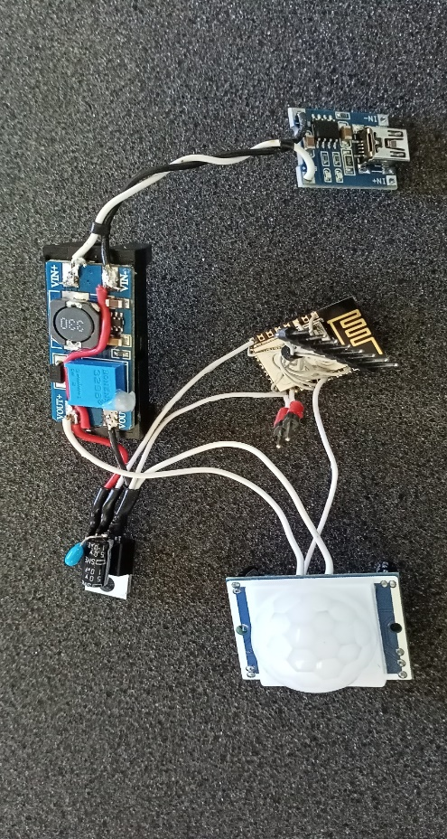
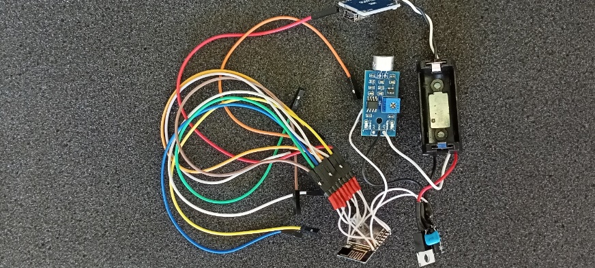
Ход выполнения работ
по проекту «Умного куба»
Разработаны элементы стенда для отладки и демонстрации работы Умного куба
Изготовлена умная розетка с Wi-Fi модулем
Изготовлен блок управления шторой
с Wi-Fi модулем
Изготовлен блок сигнализации на основе датчика движения с Wi-Fi модулем
Изготовлен блок контроля уровня шума с Wi-Fi модулем

Slide 9
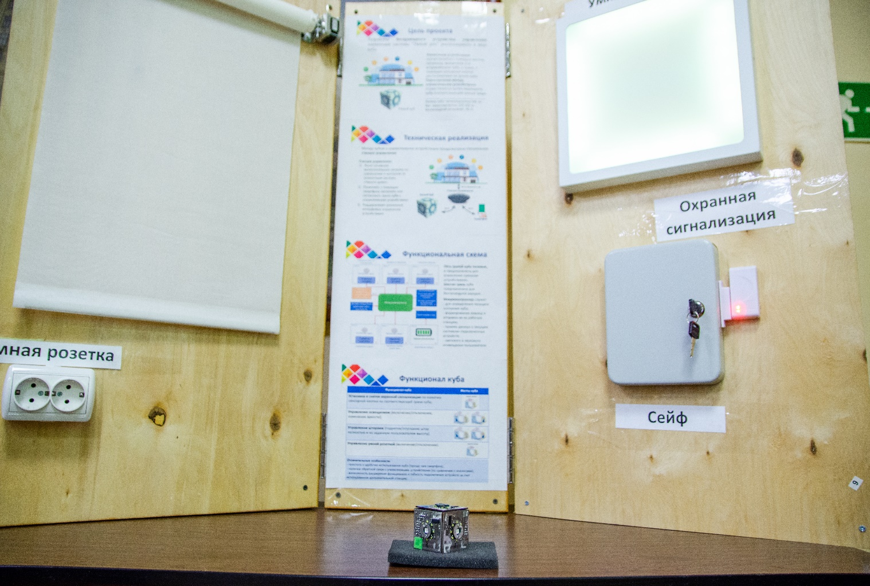
Ход выполнения работ
по проекту «Умного куба»
Для отладки и демонстрации работы Умного куба разработан и изготовлен демонстрационный стенд – имитирующий часть системы «Умного дома»
Работы по разработке, изготовлению и настройке “Умного куба” и стенда выполнялись на площадках ЮУрГУ:
Точка кипения ЮУрГУ
Fab Lab (ЮУрГУ)
НИИ ЦС ЮУрГУ
Кафедра ИКТ

Slide 10
Заключение
Отличительные особенности предложенного решения:
- простота и удобство использования куба (проще чем смартфон);
- наличие обратной связи с управляемыми устройствами;
- возможность расширения функционала и гибкость подключения устройств за счет использования дополнительной станции;
Дальнейшее развитие проекта:
1) Планируется доработать функционал куба в части:
контроля уровня шума и информирование владельца о превышении шумом заданного порога;
- добавить функцию легкого поиска куба (по хлопку);
- отладить функцию беспроводной зарядки куба.
2) Наладить взаимодействие куба с существующими на рынке элементами и устройствами системы Умный дом.

Slide 11
Спасибо за внимание

